Slide 1
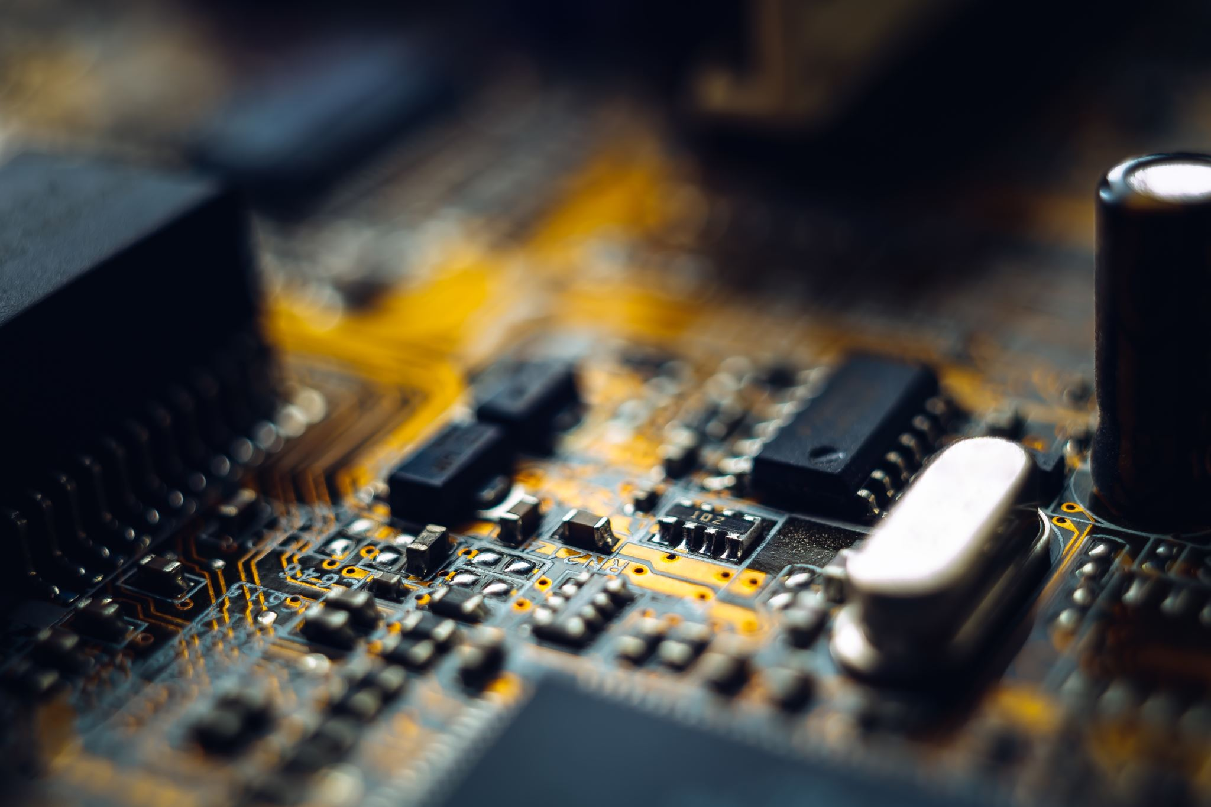
330_4567
팀원
김민석 – 20173304 [팀장]
김민수 - 20173305
김상연 – 20173306
김성현 - 20173307

Slide 2
목차
개요 및 배경
기존 사례
주요 기능
추가 기능
핵심 구현 기술
시스템 구성도
화면 구성
개발 일정
팀원별 역할

Slide 3
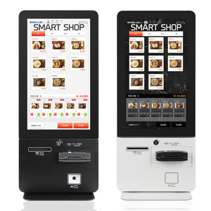
1. 개요 및 배경
키오스크란?
터치스크린이 탑재된 안내 기기나 무인 주문기
Ex) 병원 진료접수, 패스트푸드점 주문
장점 : 비대면, 빠름, 간편
단점 : 취약 계층 존재, 보안 취약
위의 두 가지 단점을 보완하고자 주제 선정

Slide 4
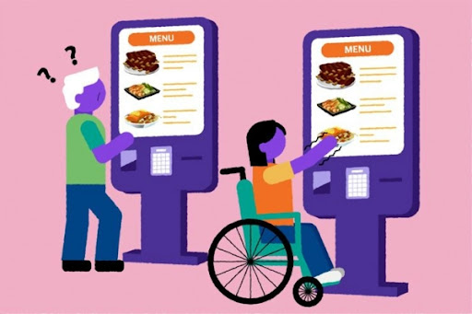
2. 기존 사례
기존의 키오스크는 장, 노년층들이
기계 사용에 익숙치 않아 많은 어려움을
겪는 사례가 많다.
‘직원 호출 서비스’ 를 추가하여
이러한 문제를 해결하려 함

Slide 5

2. 기존 사례
구형 자판기나 카드 결제 단말기와 같은
키오스크는 대부분 윈도우 XP OS가 탑재되어
운영되고 있음
보안이 매우 취약함
키오스크 시스템을 데이터베이스와
연동하여 문제점을 보완하려 함

Slide 6
3. 주요 기능
주문 및 취소
대기 순서 및 시간
주문 수량 변경
결제 수단
영수증 발급
매장 연결
페이지 변경
주문 및 취소
재고, 매진 품목
추천 메뉴

Slide 7
주문 및 취소
3. 주요 기능
가장 기본적인 기능
주문과 취소를 할 수 있음
대기 순서 및 시간
번호표 같은 기능으로 주문된 순서를 표시
품목마다 만들 수 있는 시간을 설정하여 대기 시간까지 표현함

Slide 8
주문 수량 변경
3. 주요 기능
주문 중에 수량을 추가하거나 품목을 추가할 수 있는 기능
결제 수단
결제 방법(카드, 현금, 인앱결제)
인앱 결제인 경우 카드를 미리 등록

Slide 9
영수증 발급
3. 주요 기능
결제 후 영수증을 발급
주문한 품목과 금액 출력
매장 연결
현장에서 결제(카드, 현금) 방법 선택
인앱(앱 내부) 결제를 사용할 것인지 선택

Slide 10
페이지 변경
3. 주요 기능
가장 기본적인 기능
주문과 취소를 할 수 있다.
주문 및 취소
가장 기본적인 기능
주문과 취소를 할 수 있다.

Slide 11
재고, 매진 품목
3. 주요 기능
현장에서 결제(카드, 현금) 방법 선택
인앱(앱 내부) 결제를 사용할 것인지 선택
추천 메뉴
최근에 주문된 품목을 기준으로 추천메뉴 칸 추가

Slide 12
4. 추가 기능
매장 호출
고객이 앱을 이용한다.
문의 사항이 생긴다.
매장 호출 기능을 이용하여 매장과 전화 연결을 한다.

Slide 13
4. 추가 기능
추천 메뉴
품목을 판매한다.
최근에 판매된 품목을 기준으로 추천 메뉴를 생성한다.

Slide 14
4. 추가 기능
데이터베이스 연동으로 인한 보안 강화
앱과 데이터베이스를 연동시켜 보안을 강화한다.

Slide 15






5. 핵심 구현 기술
사용 언어 – JAVA
앱 연동 – Android Studio
보안 강화 - DB

Slide 16
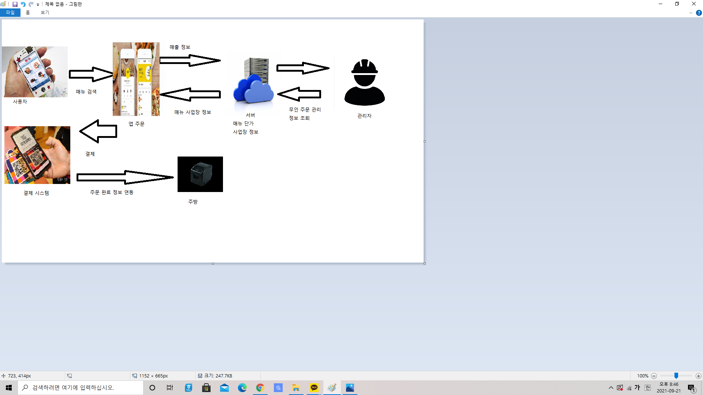
6. 시스템 구성도

Slide 17
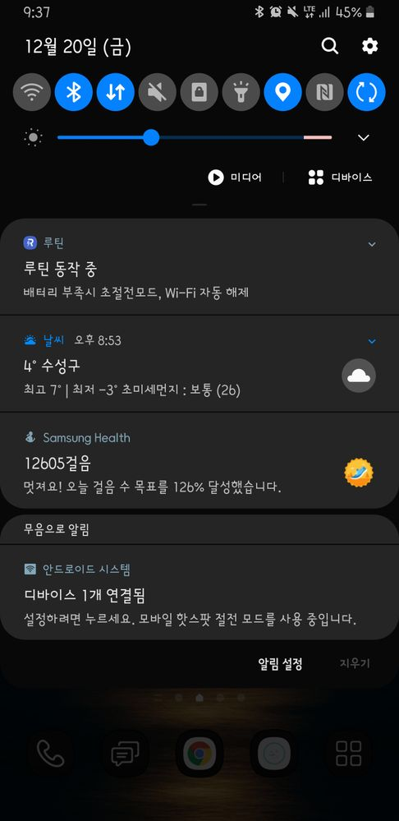




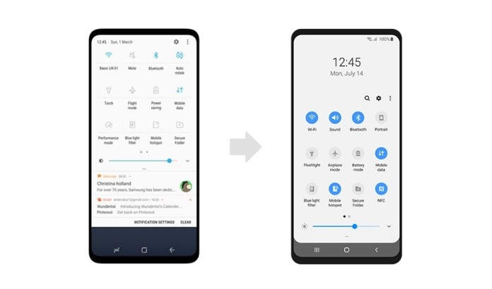
7. 화면 구성
App Name
Payment
Login
선택한 메뉴 목록
상품
카테고리
선택한 메뉴
1
ID
Price :
Passwd
추천 메뉴
합계 :
원
취소
결제 요청
로그인 화면
메인 화면
결제 화면

Slide 18
8. 개발 일정
2021. 09
 |  |  | 1 | 2 | 3 | 4
5 | 6 | 7 | 8 | 9 | 10 | 11
12 | 13 | 14 | 15 | 16 | 17 | 18
19 | 20 | 21 | 22 | 23 | 24 | 25
26 | 27 | 28 | 29 | 30
계획서 작성
자료 조사

Slide 19
8. 개발 일정
2021. 10
 |  |  |  |  | 1 | 2
3 | 4 | 5 | 6 | 7 | 8 | 9
10 | 11 | 12 | 13 | 14 | 15 | 16
17 | 18 | 19 | 20 | 21 | 22 | 23
24 | 25 | 26 | 27 | 28 | 29 | 30/31
설계
중간 검사
애플리케이션 개발

Slide 20
8. 개발 일정
2021. 11
 | 1 | 2 | 3 | 4 | 5 | 6
7 | 8 | 9 | 10 | 11 | 12 | 13
14 | 15 | 16 | 17 | 18 | 19 | 20
21 | 22 | 23 | 24 | 25 | 26 | 27
28 | 29 | 30
테스트
마무리 단계

Slide 21
9. 팀원별 역할
김민석
김민수
디자인 및 자료수집
김상연
김성현

Slide 22
9. 팀원별 역할
김민수
김상연
핵심 기능 구현
김성현
시스템 관리
김민석

Slide 23
9. 팀원별 역할
김민석
키오스크 프로그램의 단점을 보완할 자료 수집
모바일 웹 애플리케이션 디자인
웹 애플리케이션의 서버 구축 및 관리

Slide 24
9. 팀원별 역할
김민수
키오스크 프로그램의 단점을 보완할 자료 수집
모바일 웹 애플리케이션 디자인
키오스크 프로그램의 주요 핵심 기능 구현
프로그램 테스트 및 오류 수정

Slide 25
9. 팀원별 역할
김상연
키오스크 프로그램의 단점을 보완할 자료 수집
모바일 웹 애플리케이션 디자인
키오스크 프로그램의 주요 핵심 기능 구현
프로그램 테스트 및 오류 수정

Slide 26
9. 팀원별 역할
김성현
키오스크 프로그램의 단점을 보완할 자료 수집
모바일 웹 애플리케이션 디자인
키오스크 프로그램의 주요 핵심 기능 구현
프로그램 테스트 및 오류 수정

Slide 27
THANK YOU

